Slide 1
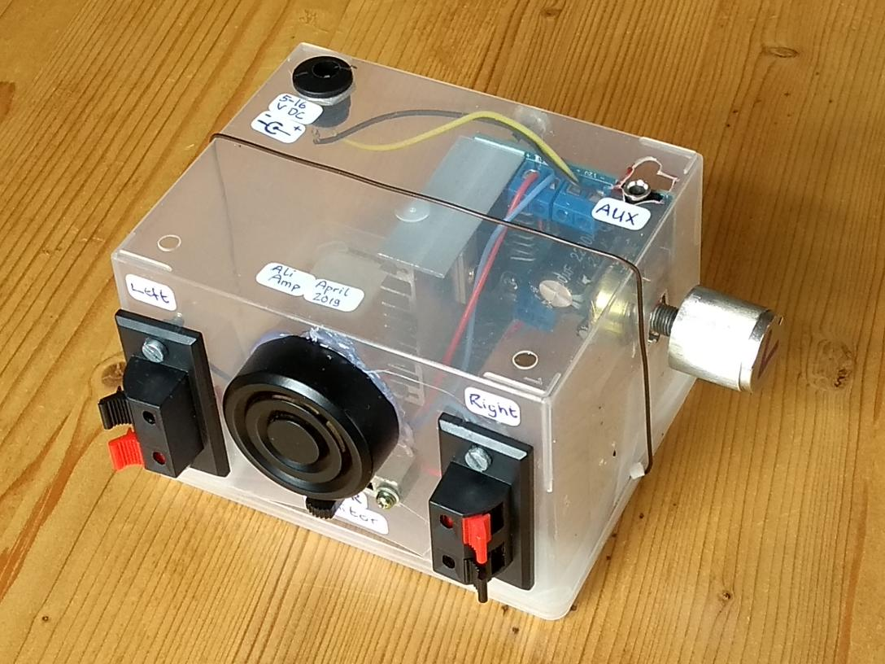
Mini-versterkers
Gerard Tel
RadioCafe,
1 oktober 2019

Slide 2
Vooraf aansluiten
Voor Luistertest:
Laptop, gewone kabel, PrachtPatser
met DIN-LS-verloop en 12V SMPS,
Voks box
Volumedemo: Toongenerator, AV-kabel,
scope aan PP
Voor Blokproef:
HK195, stoofje, dummy en scope

Slide 3
Mini-versterkers
Gerard Tel
RadioCafe,
1 oktober 2019

Slide 4
Wat gaan we doen
Inleiding: begin van de miniversterker, demo
Versterkertheorie
Kwaliteit: Brom en Blok
Zeven versterkers
Conclusie: Waarom een Mini?

Slide 5
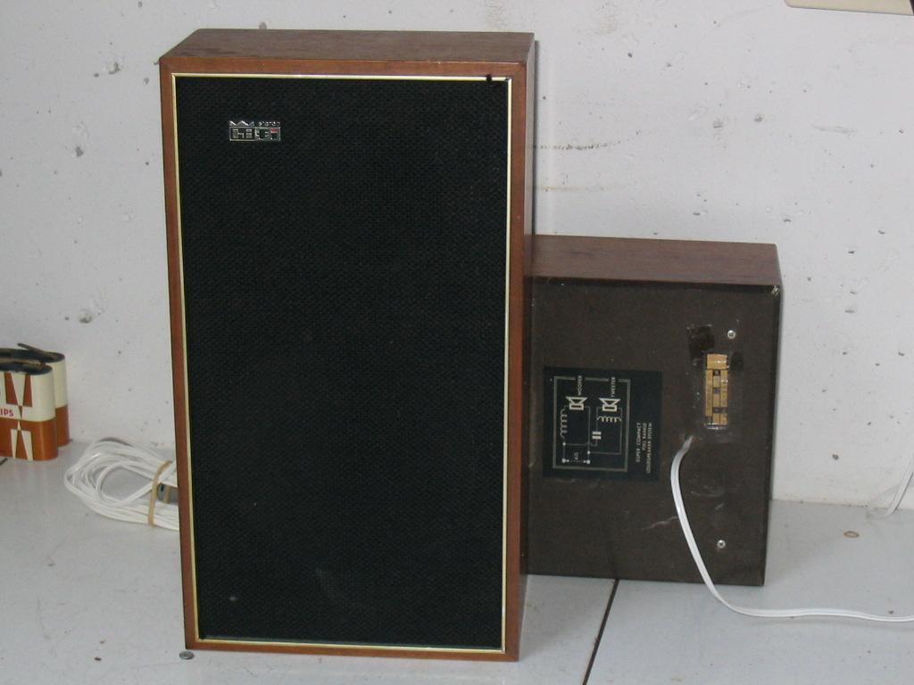
Begin van de miniversterker
HK195 boxenset op kantoor, 199..?
Best goed voor zo kleine boxen
Volume genoeg
Philips SA5422
(ex B8D42AS)
Toestemming??

Slide 6
Uitvoering
Vast aangebrachte snoeren
Want dat had HK195 al
Afgezaagde speakerkast
LS op draden, kroonsteentjes, stoofje
Tweede: thuis, doosje: PrachtPatser
Boxen: Philips 22RH426, nu Voks Box
Demo: 1 instrument

Slide 7
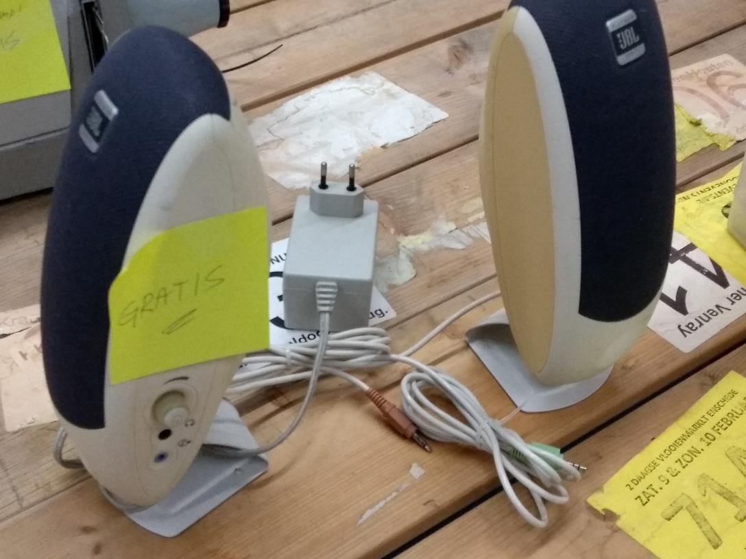
Do try this at home

Slide 8
Theorie: Wat is een versterker

Slide 9
Wat is een versterker
Een versterker is een toestel
om stroom uit je voeding
door je luidsprekers
te laten lopen
gestuurd door een audiobron
Klasse A: Alle stroom gaat door 1 regelelement

Slide 10
De Totempaal
Twee transistors:
Klasse B
Belasting ziet
(V_{cc} - 2V_{dr}) als V_{tt}
V_{eff} = V_{tt}/2√2
P_{max} =
(V_{cc} – 2V_{dr})² / 8Z
Vb 9V, ½ V, 4Ω: 2W
9V
0V
Dissipatie ! ?

Slide 11
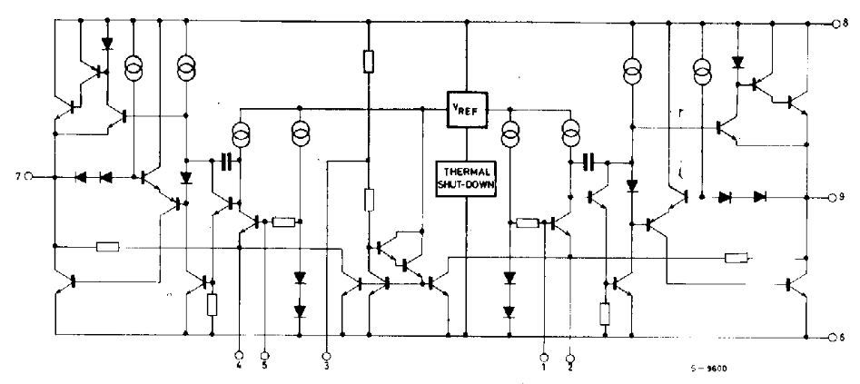
Totempaal in TDA2007A

Slide 12
Totempaal in TDA2007A
Wat is dit?

Slide 13
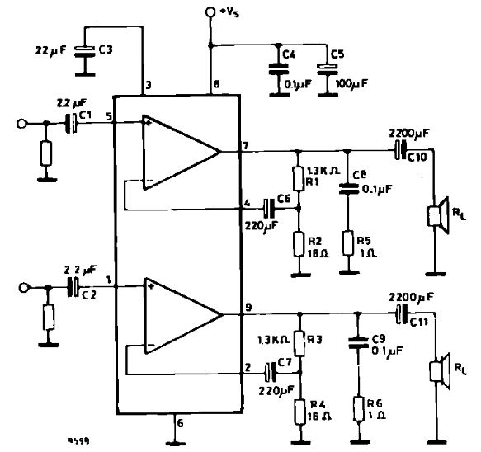
Aansluiten van TDA2007A (vb)
Externe componenten:
  Feedback
  Hi-Filter
  Blokkeer-C
Vcc: 8 tot 26V
Output 2x 6W

Slide 14
Lagere Vcc: Brugversterker
Twee totempalen
in tegenfase
Belasting ziet
(V_{cc} - 2V_{dr}) als V_{piek}
V_{eff} = V_{piek}/√2
P_{max} =
(V_{cc} – 2V_{dr})² / 2Z
5½ V, ¼ V, 4Ω: 3W
9V
0V

Slide 15
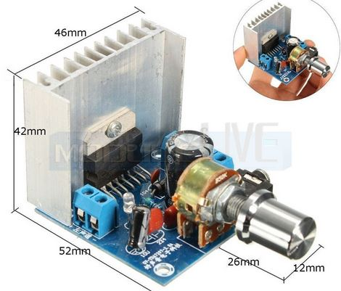
De TDA7297 versterker
V_{dr} is maar ½ tot ¼V (vervorming)
Werkt op V_{cc} is 5,3V (USB stekker)
Vermogen ruim
2x2W aan 4Ω
Kan tot 18V, dan
2x15W aan 8Ω
Ali ca. 2½ €

Slide 16
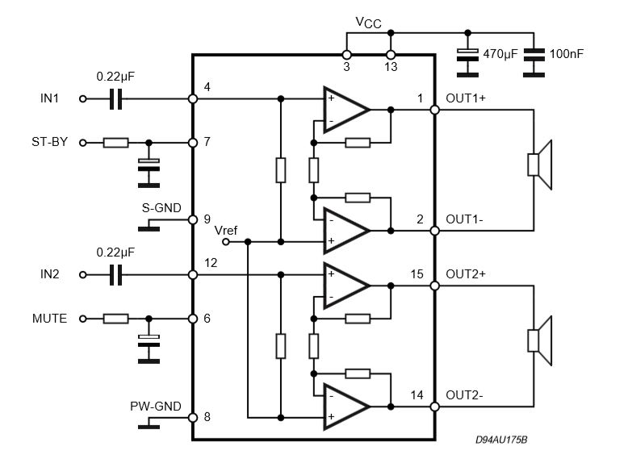

Slide 17
3. Kwaliteit
Wanneer is een versterker Hifi?

Slide 18
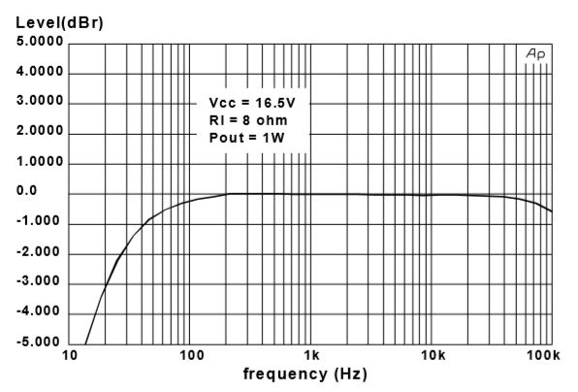
Frequentiebereik van TDA7297

Slide 19
To Brom or not to Brom
Demo met PP
Audiokabel aanraken: brom
Test aansluiting, correct L en R (TRS plug)
Lawaai bij uittrekken
Antibromkabel

Slide 20
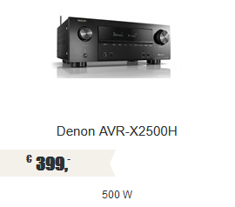
Vermogen
Golfje op scope
P is V_{tt}² / 8Z
  1V (aan 4 Ohm):
  31mW
  2V : 125mW
  3V : 280mW
  4V : 500mW

Slide 21
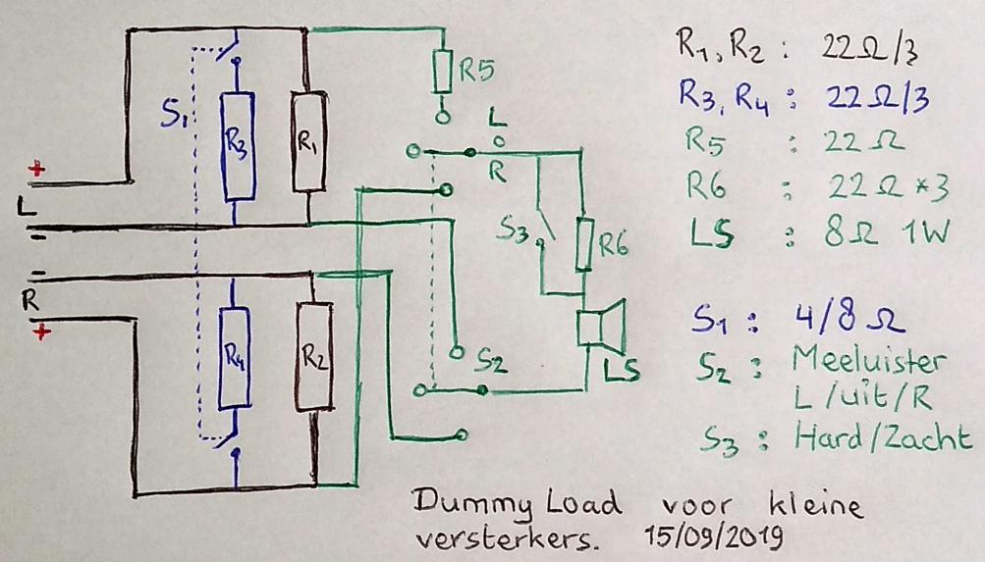
Dummy Load op HK195

Slide 22
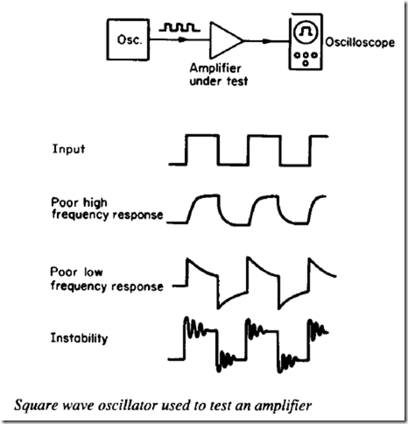
Square Wave Test
Blokgolf van 1KHz bekijken op scope
Hoge tonen: flank
Lage tonen: rand
High en Low te regelen op HK195

Slide 23

4. Zeven versterkers 2013-19
Sommige zijn in gebruik
Mini’s van gerecyclede prints uit PC boxjes
Micro’s met PAM module
Nano’s met losse PAM ???

Slide 24
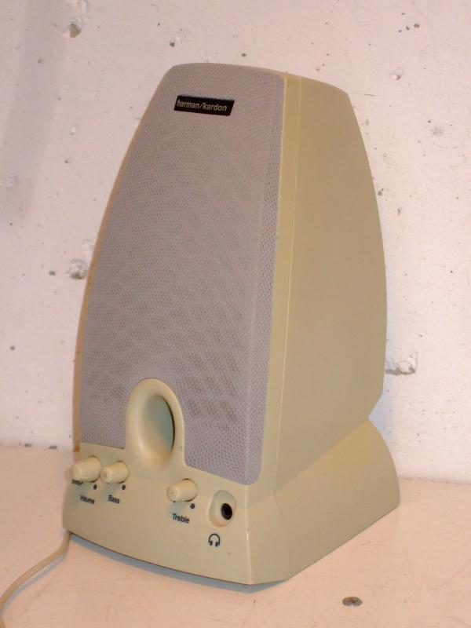
Harman Kardon HK195
BA4560 / TDA2007A
Ombouw 2013
Totempaal:
minstens 9V V_{cc}
In gebruik tot 2019

Slide 25
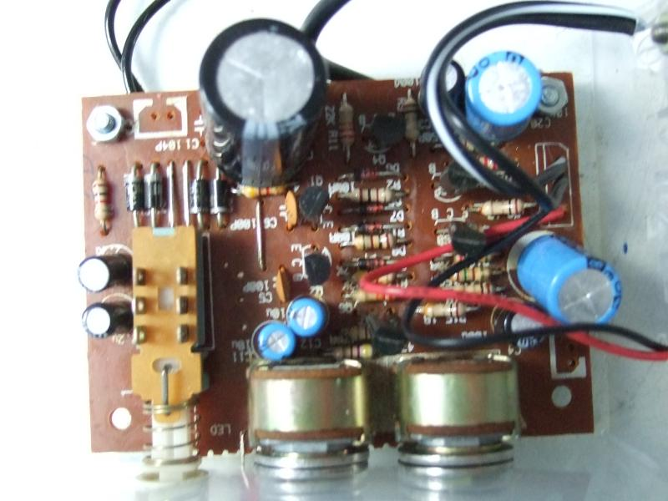
PrachtPatser
PC Boxensetje (Kringloop)
In doosje van wattenstaafjes
Ombouw 2014
Gebruikt tot 2019
(bespaard: 100€)
Totempaal, 12V
Geen IC maar discreet?

Slide 26
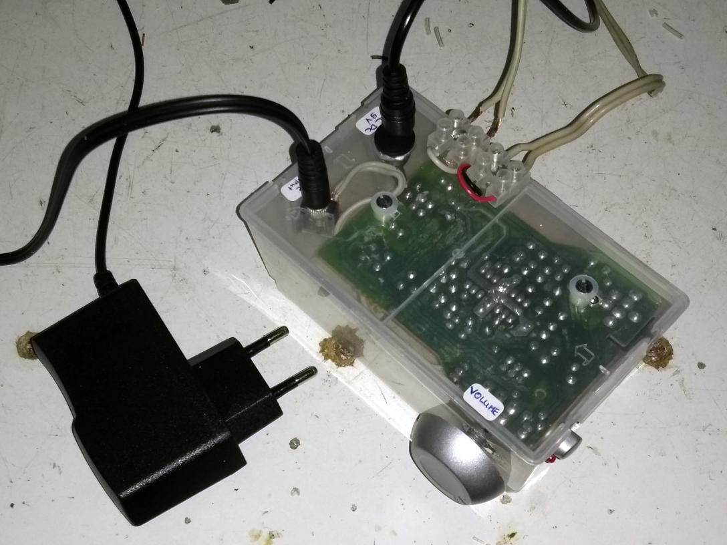
JW Amp
Ook PC boxjes (van Philips)
Totempaal
met LA4192,
9V smps
Doosje van
spijkers

Slide 27
De 2019 versterkerversterking
Door RC-Lezing over Ali bouwpakketjes
Ging 1 versterker bouwen
Liep iets uit de hand
Connectors voor LS, DC, AUX

Slide 28
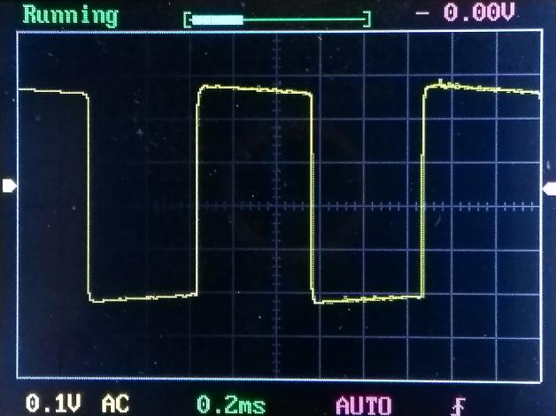
De Ali Amp
Gebouwd in 2019
TDA7297 brug
2 a 3 W per kanaal
op USB voeding
Transistorforum:
  Tip PAM8403
  Versterker moet mooi zijn, is deze niet ☹

Slide 29
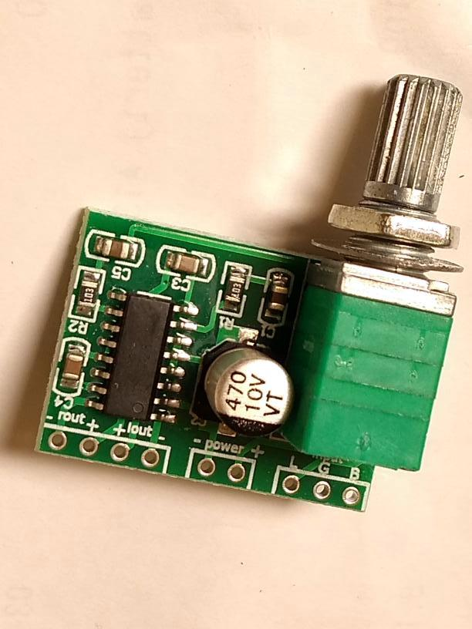
PAM8403 Micro-amp (2012??)
Brug in klasse D
Schakelt stroom,
PWM op 240kHz
Geringe dissipatie
Chip 5 bij 12mm
Module 20x28mm,
60ct inc schakelpot

Slide 30
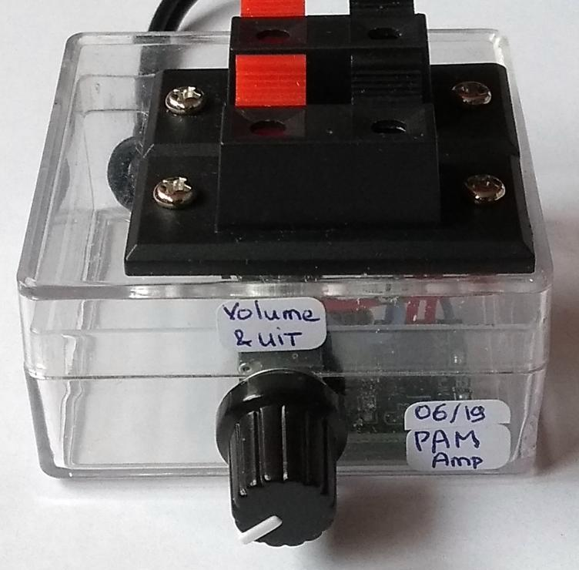
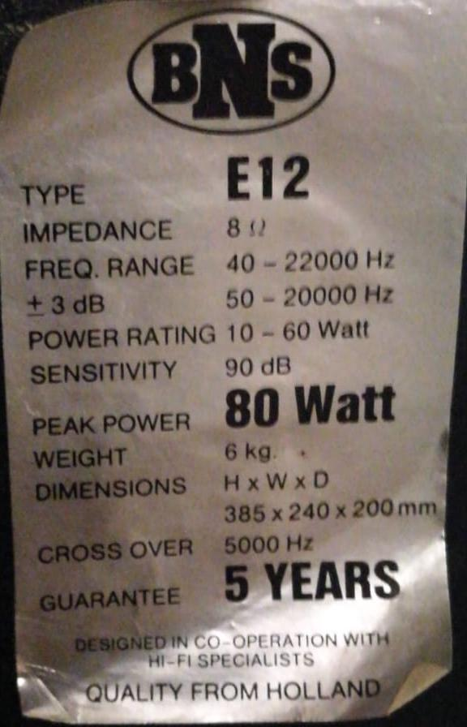
PAM Amp
Punaisedoosje,
6x6x3cm
Voeding USB lader
Forum: afschermen!

Slide 31
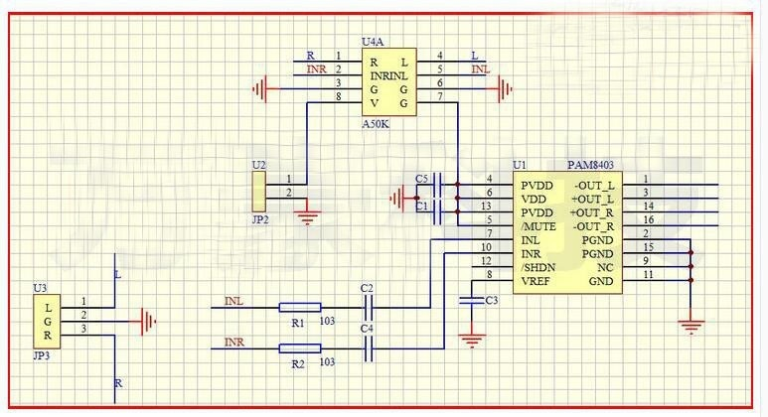
De PAM Module
Weinig externe componenten, toch compleet

Slide 32
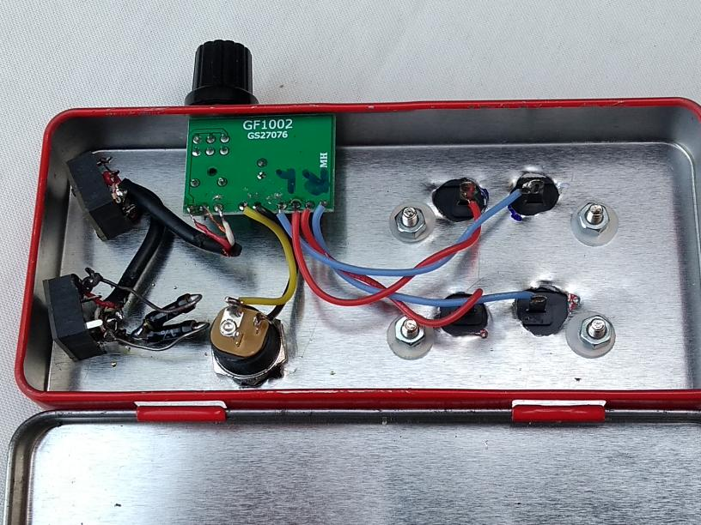
Simson Amp
Afgeschermd
Koptelefoon-aansluiting
Lastig op brug:
in ingang
Bromonderdruk-
circuit

Slide 33
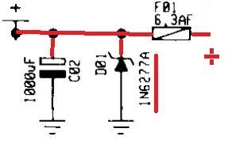
Niet: spanningsbeveiliging
Overspanning, polariteit
vernielt PAM8403
Geen spanningsreserve
voor blokkeer of 7805
Spanningsvalloos schema: zener en zekering
Bedrijfsstroom ca 1,5A
Kosten module: 60ct

Slide 34
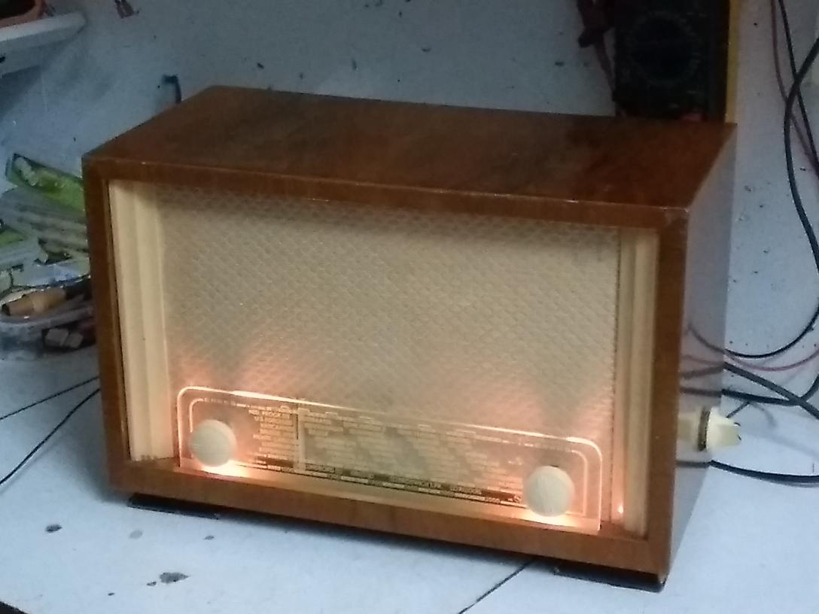

Demo van Simson
Even aansluiten op grote boxen
Voeding van 5V (mag nooit meer dan 6!)
Muziekje kiezen
Radio’s mee?
Tune 1120kHz
Privacy-ramp!

Slide 35
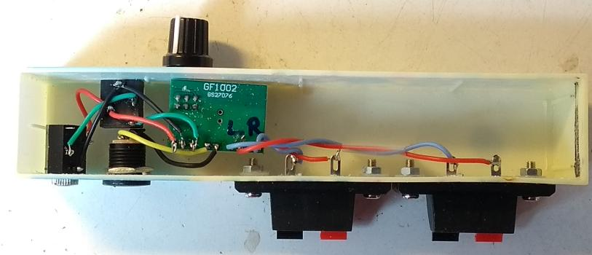
Truck Amp
Technisch gelijk aan Simson
Met kroonsteentje kleinere truck nodig

Slide 36
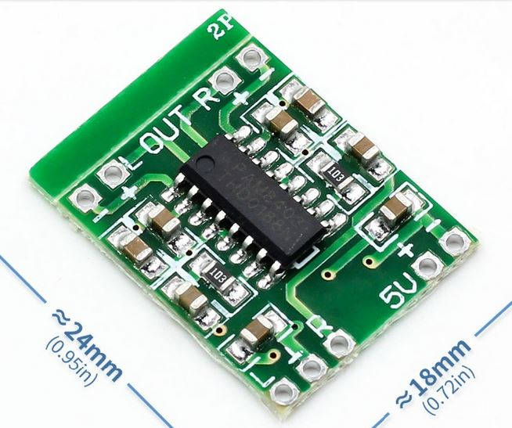
Op naar de Nano-amp?
Platte PAM module
13ct, geen potmeter
PAM chip past
in DIN-plug
Kan versterker niet meer zien ?

Slide 37
Op naar de Nano-amp!
Platte PAM module
13ct, geen potmeter
PAM chip past
in DIN-plug
Kan versterker niet meer zien
en dat wil je ook helemaal niet

Slide 38
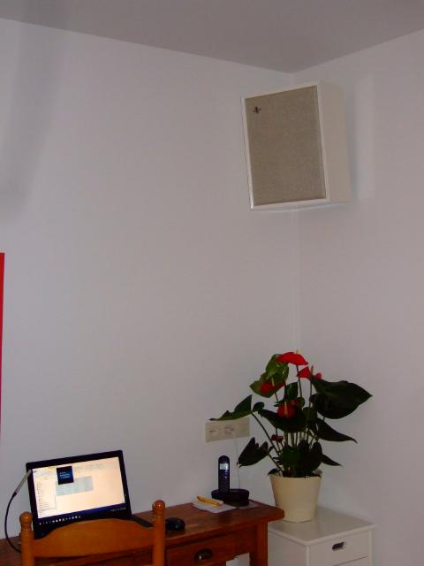
5. Conclusie
Vermogen: voldoende voor huiskamer
Kwaliteit: Hifi ++
Neem wel goeie boxen
Ph 22RH426, 15 euro
Bedieningsgemak: superb
Aanschaf- of bouwkosten:
1 tot 3 euro

Slide 39
Stroomverbruik
Oude JVC versterker 2x40W: vampier 12W
Eerste mini’s met trafootje: 2,3W
Dezelfde met SMPS: 1W
Ali / Pam op USB voeding: 0,3 / 0,2W
Simson/Truck uit USB poort: < 0,1W (?)

Slide 40
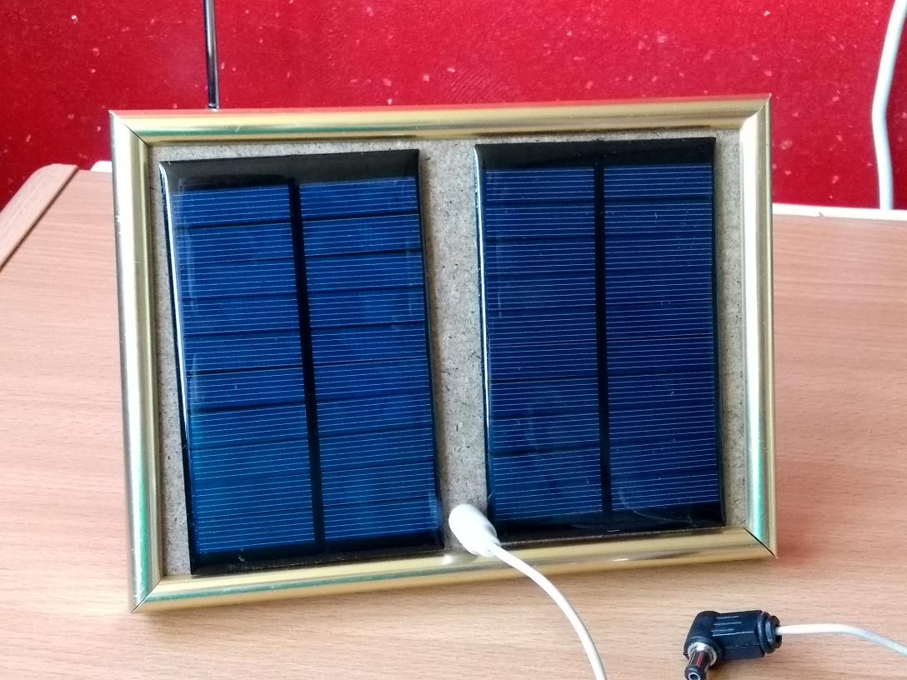
Waarom stroom gebruiken …
… als het ook zonder kan!
PAM8403 op
2 paneeltjes
in de zon
Wolk, Nacht
Motorboten
Zonnescherm
op universiteit

Slide 41
Meenemen
Prachtpatser
HK195, stoofje
Dummy Load
Ali Amp
Simson Amp
Truck Amp
Kleine boxen
DSO138
Audiokabel en Bromkabel
PAM Antennedraad
Solar panel
Belco generator
MG radio D1875

